Slide 1
Создание мини-сайта детского творческого объединения
Презентация
Автор: педагог дополнительного образования высшей квалификационной категории МАНУ ДО ДХТД МЛ Кореновский район
Татьяна Александровна Сергиенко

Slide 2
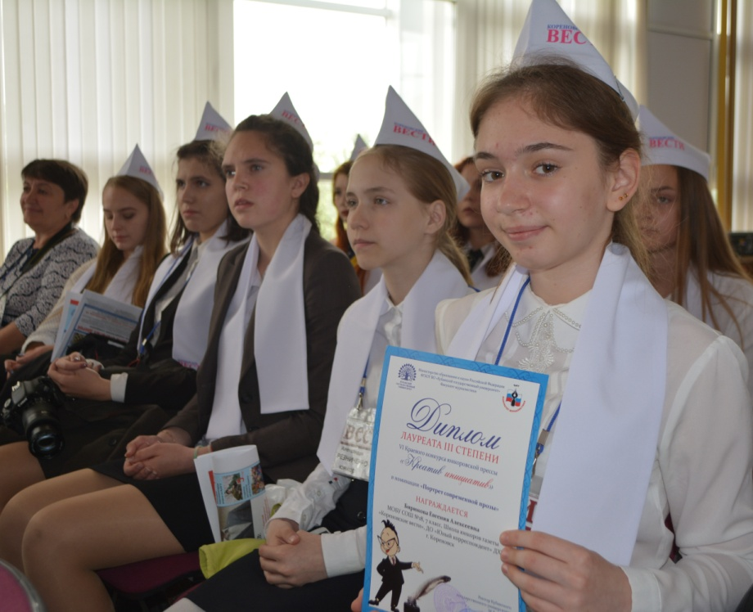
Зачем нужен сайт?
В век технологий и мобильности есть острая необходимость в освоении и использовании сети Интернет, социальных сетей и персональных сайтов.
Мини-сайт детского творческого объединения «Юный корреспондент» способствует обмену опытом , возможности коллективного обсуждения творческих работ юнкоров.
С помощью сайта можно распространить нужную информацию, поделиться новостями, разместить творческие работы юных корреспондентов, оценить и обсудить их в сети.

Slide 3
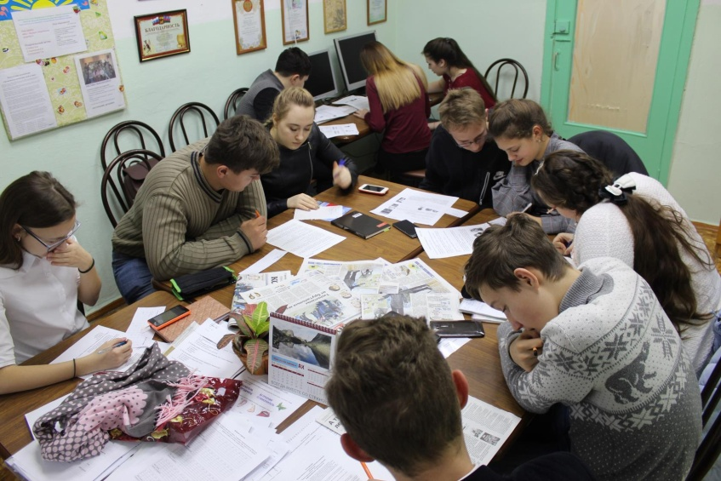
Как создать сайт?
Можно создать свой мини- сайт в социальной сети работников образования
nsportal.ru
И назвать его
«Юный корреспондент»

Slide 4
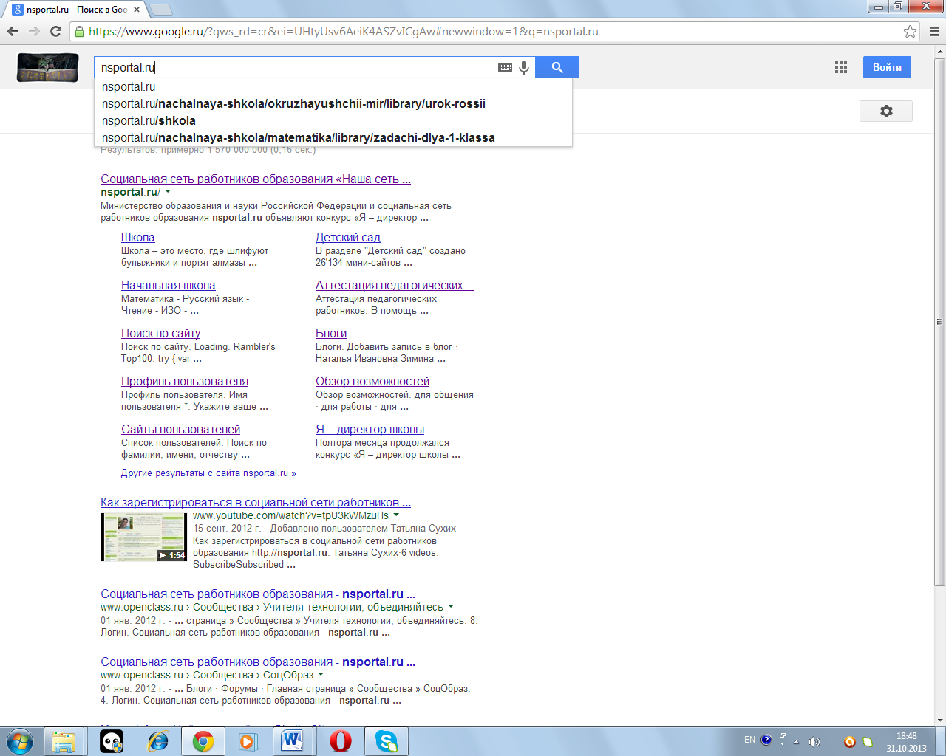
Открываем Интернет и вводим в поисковике на английском языке nsportal.ru

Slide 5
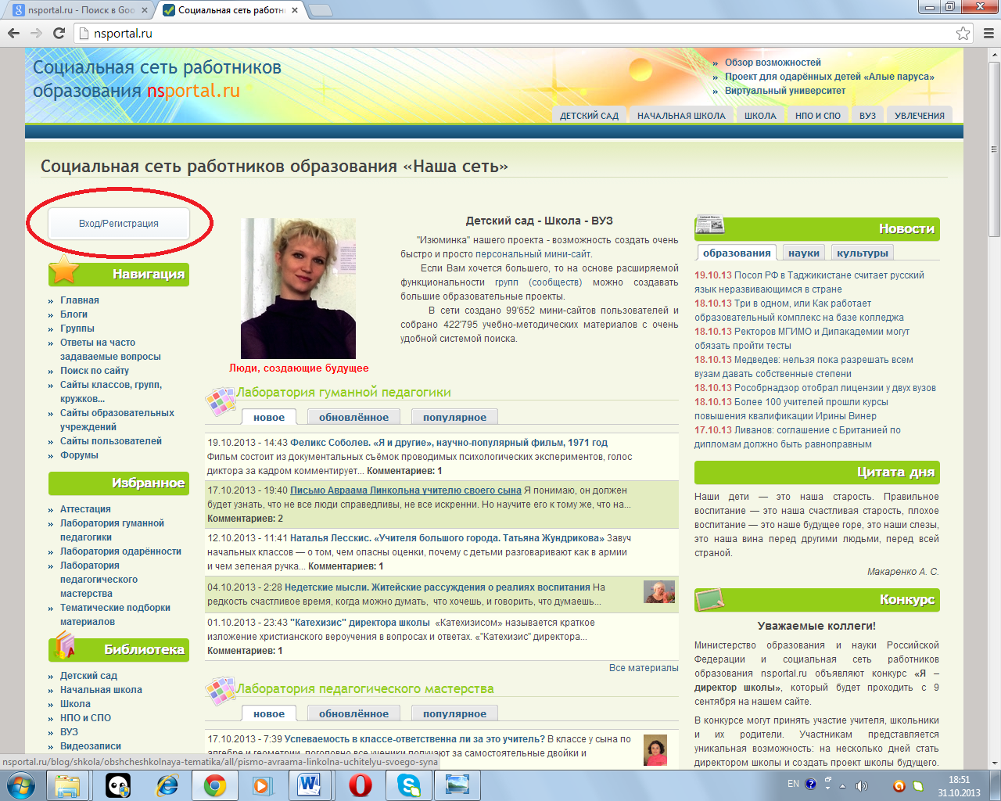
Заходим на сайт, нажимаем на “Вход/регистрация”.

Slide 6
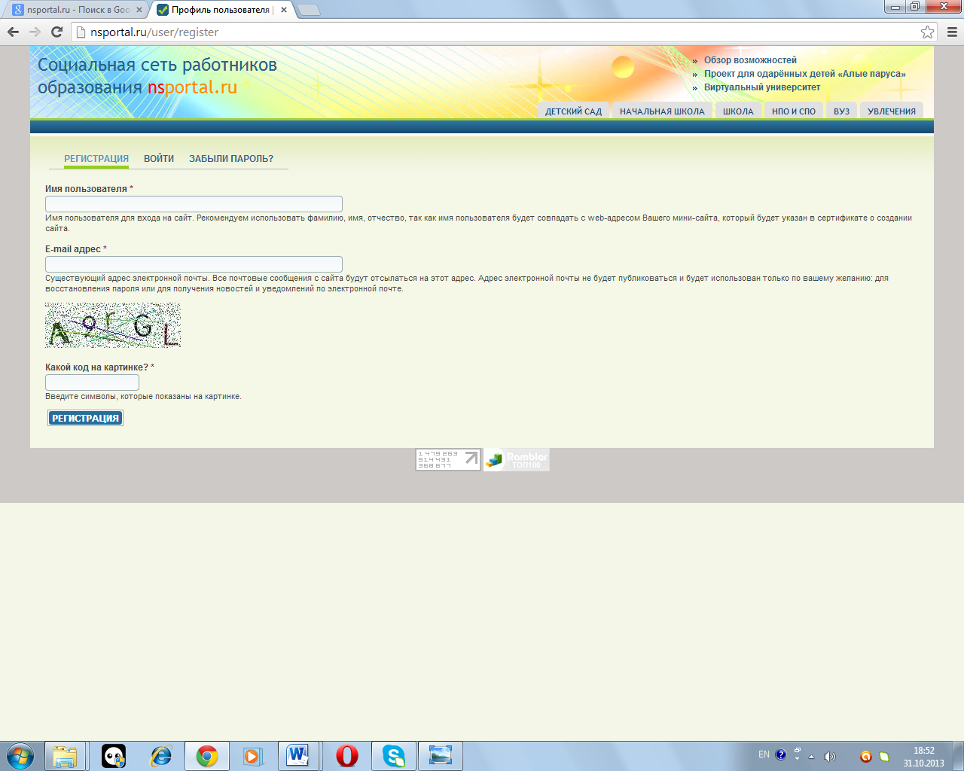
Вводим название группы и адрес электронной почты.

Slide 7
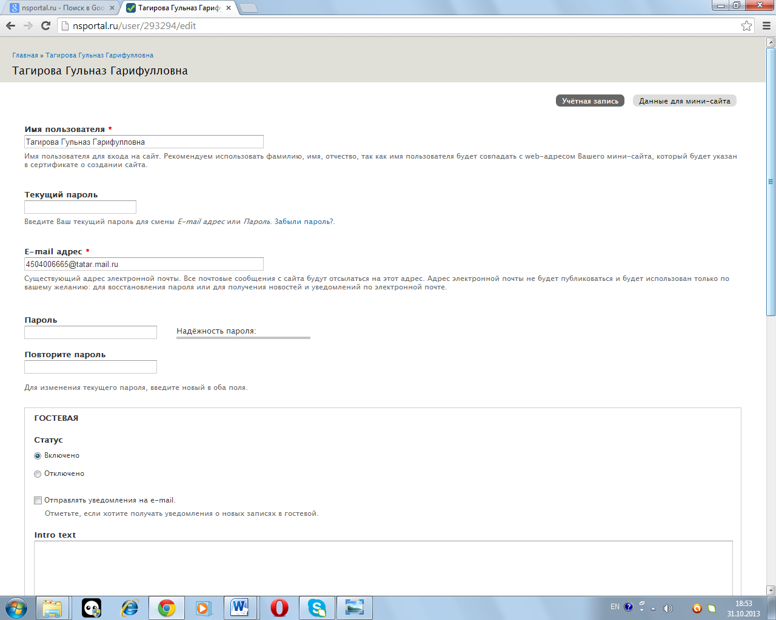
Заполнить все поля учётной записи: выбрать пароль, загрузить аватар (фото) и 3 фотографии для главной страницы сайта.

Slide 8
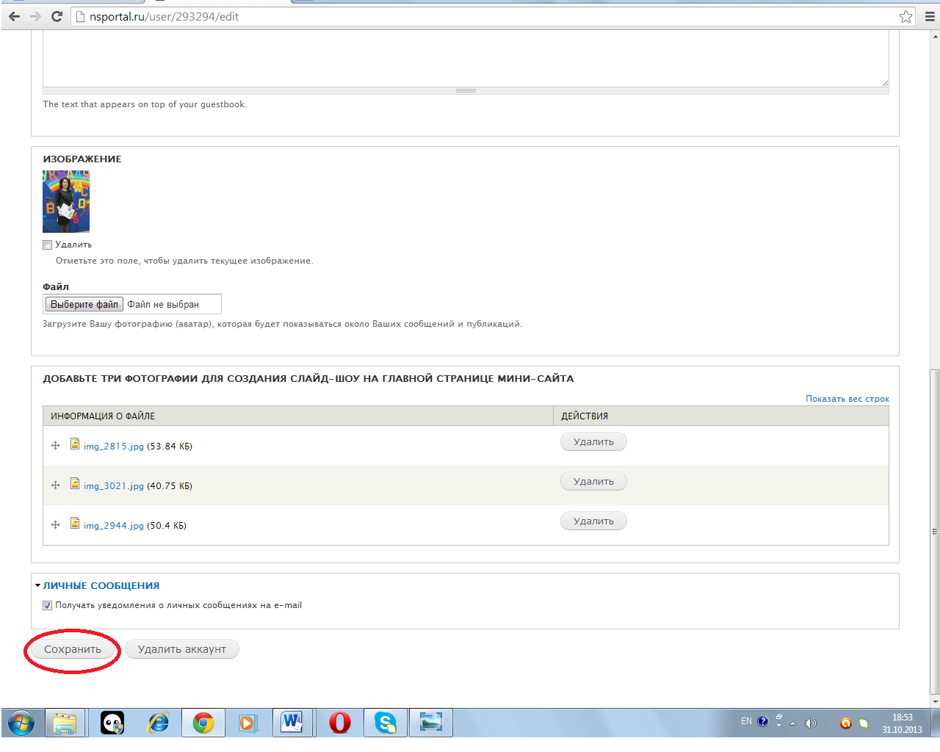
Заполнив все поля, нажимаем «Сохранить»

Slide 9
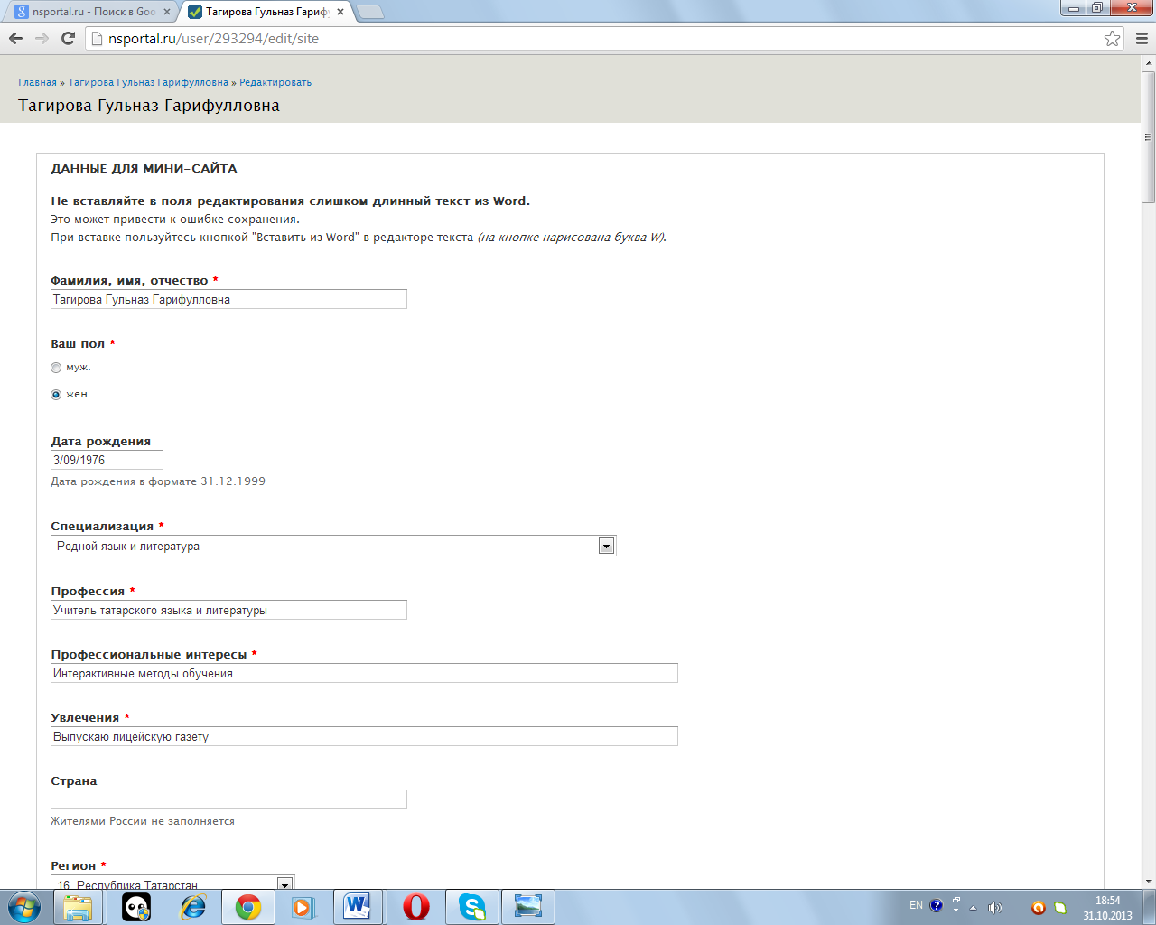
Заполняем страницу «Данные для мини-сайта». Желательно же, заполнить все существующие поля.

Slide 10
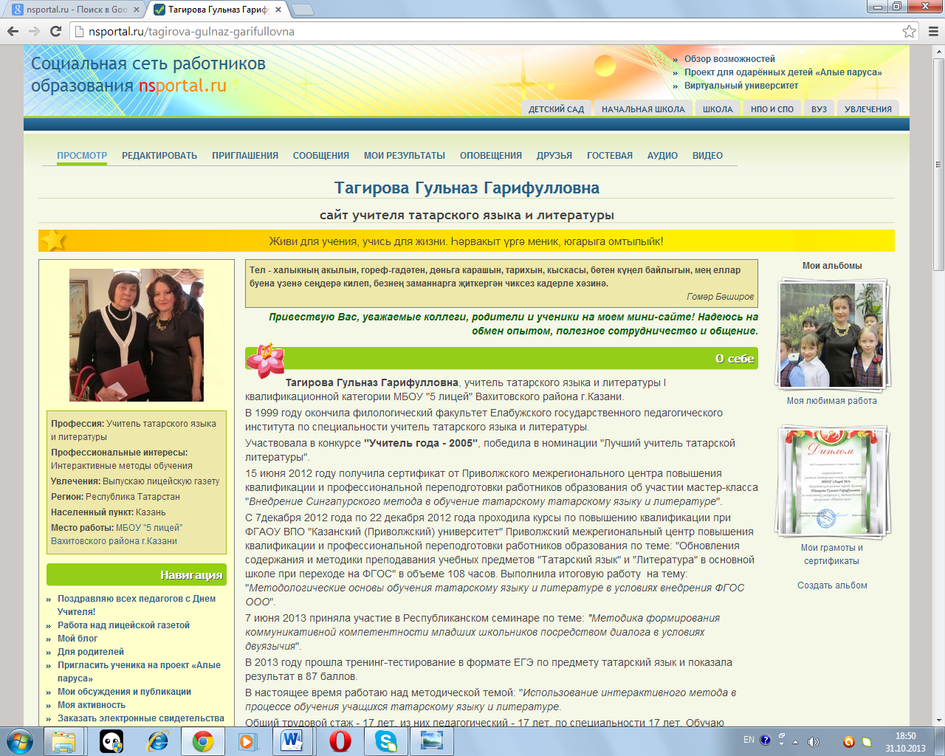
Нажали «сохранить» и у нас получился вот такой сайт!

Slide 11
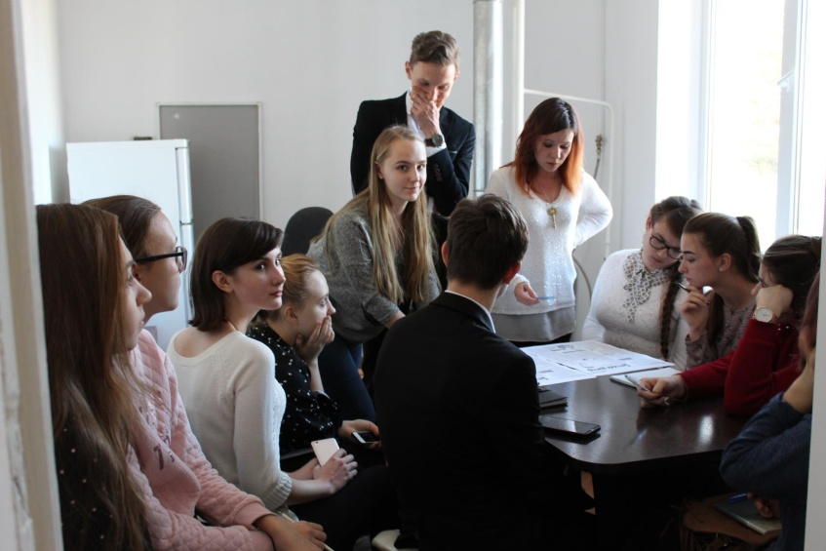
Сайт – есть!
Теперь у нас есть свой персональный сайт в сети nsportal.ru.
В нем мы можем писать новости, общаться на форуме и создавать свои темы, публиковать свои творческие работы, а также работы в проекте для одаренных детей «Алые паруса».
В создании сайта нет ничего сложного, главное – следовать инструкциям!

Slide 12

В презентации использованы материалы Интернета

